Slide 1
Informovanie o podaných žiadostiach na dotáciu, resp. NFP

Slide 2
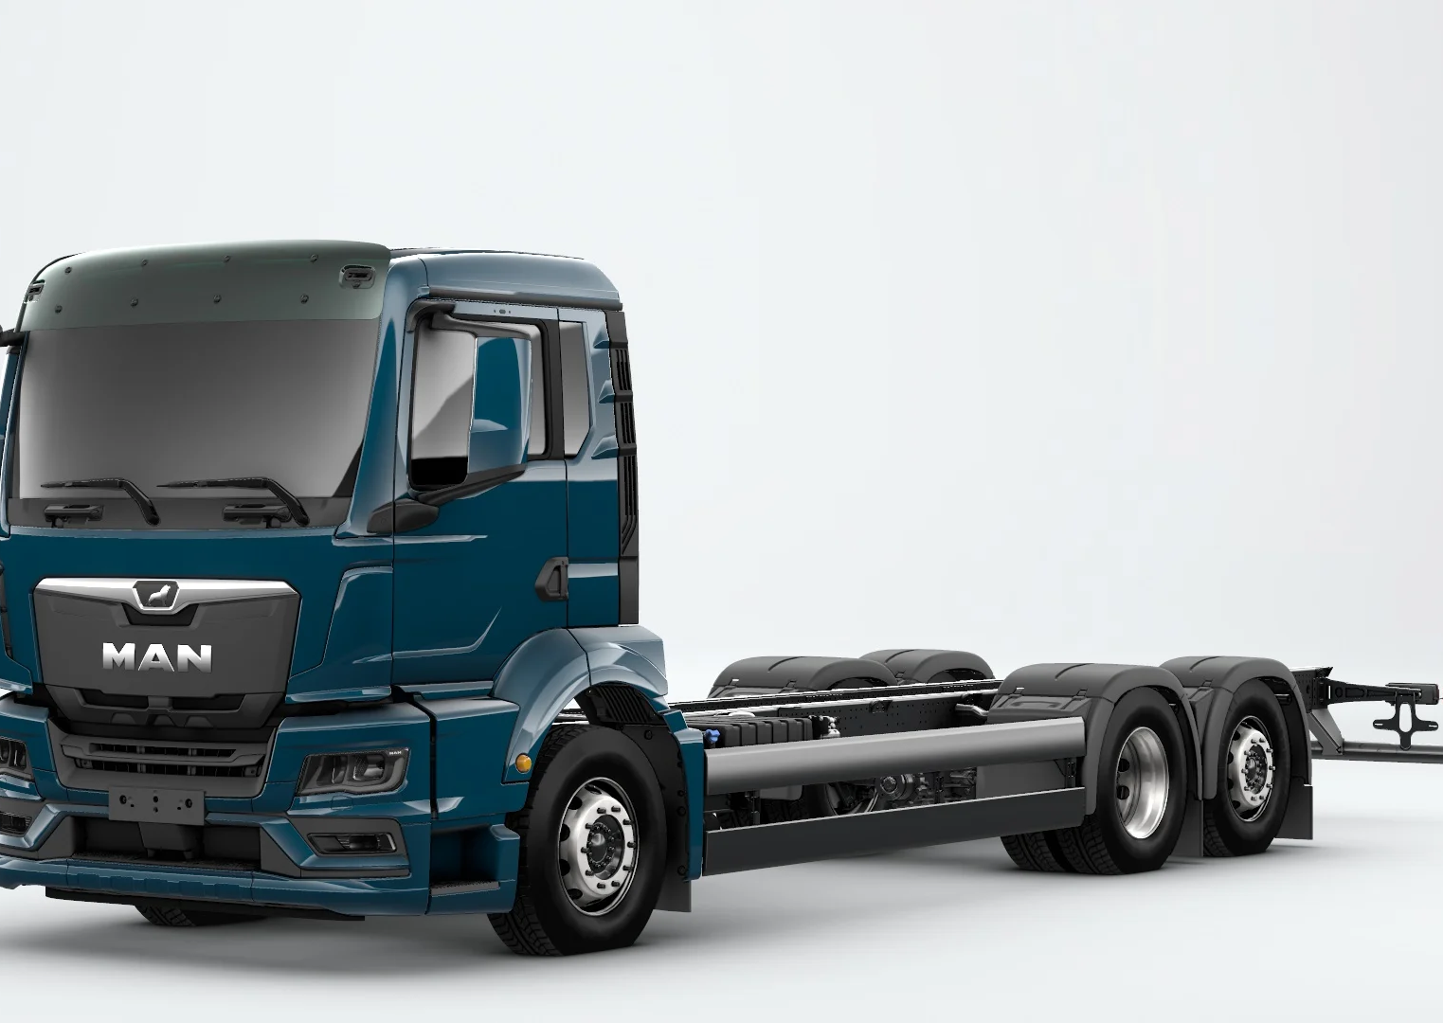
Projekt: Triedený zber komunálnych odpadov v meste Stará Turá
Financie:
Celková cena projektu: 599 709,33 €
Výška žiadosti o NFP: 551 732,58 €
Spoluúčasť: 47 976,75€
Obsah žiadosti:
Vozidlo na zber BRO odpadu
Nákladné vozidlo s vyklápaním
Traktorová kosačka
Kontajnery (13 ks)
Softvér na evidenciu odpadu

Slide 3
Projekt: Dažďová záhrada – dotvorenie zelene pri detskom dopravnom ihrisku 2. etapa
Financie:
Celková cena projektu: 2 614 €
Výška žiadosti o dotáciu: 2 500 €
Spoluúčasť: 114 €
Obsah žiadosti:
Trvalky a cibuľoviny
Mulč
Informačno-vzdelávacia tabuľa

Slide 4
Projekt: Vybavenie mestského úradu Stará Turá
Financie:
Celková cena projektu: 15 454,94 €
Výška žiadosti o dotáciu: 14 618,00 €
Spoluúčasť: 836,94 €
Obsah žiadosti:
15 ks nových moderných stolových PC
17ks LED monitor 27“
1 veľký interaktívny dotykový monitor

Slide 5
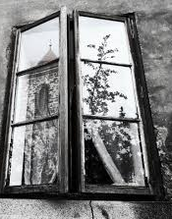
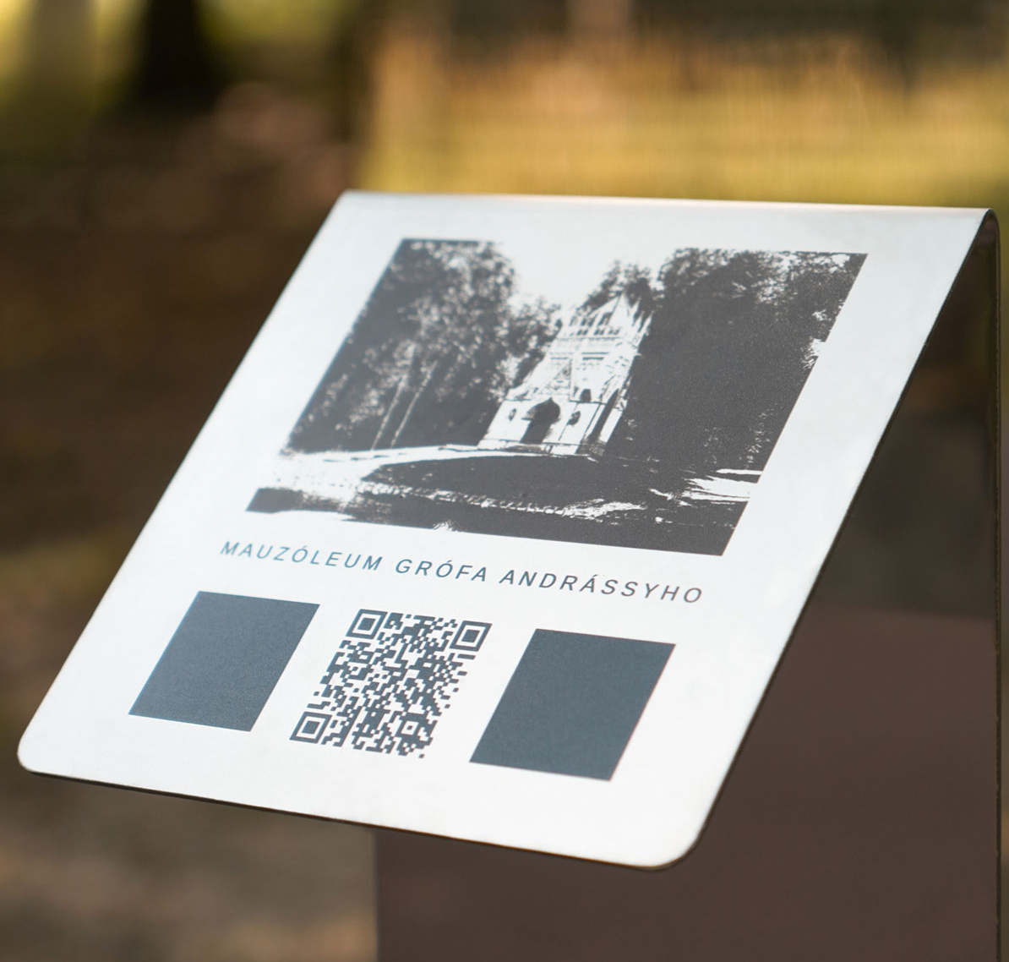
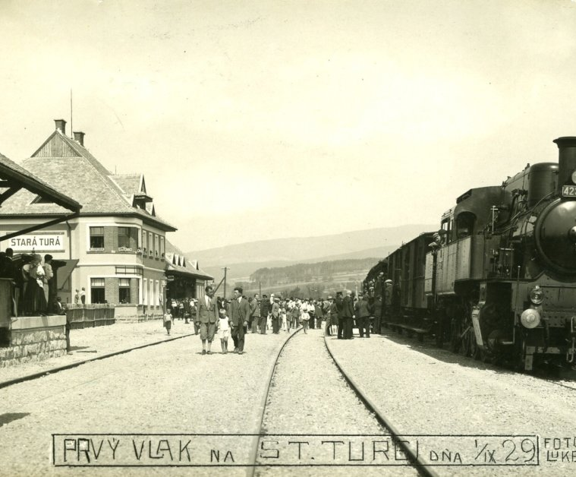
Projekt: Okno do histórie
Financie:
Celková cena projektu: 15 184,80 €
Výška žiadosti o NFP: 14 380,00 €
Spoluúčasť: 804,80 €
Obsah žiadosti:
Infopointy s QR kódmi (12ks)
Rozšírená realita – historický efekt
Virtuálny sprievodca s audionahrávkou

Slide 6
Ďakujem za pozornosť

